Slide 1



CHÀO MỪNG QUÝ THẦY CÔ
VỀ DỰ GIỜ THĂM LỚP
Môn: Công nghệ - Lớp 3
BÀI 8: LÀM ĐỒ DÙNG HỌC TẬP
(Tiết 3).
Giáo viên: Phạm Thị Thủy
Lớp: 3E

Slide 2


Slide 3







TRƯNG BÀY SẢN PHẨM

Slide 4
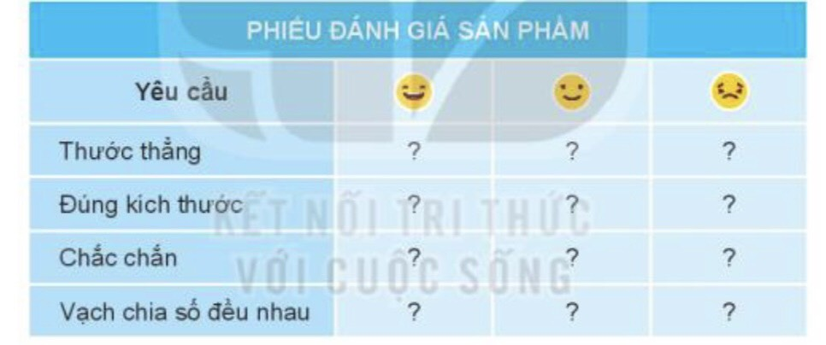
ĐÁNH GIÁ SẢN PHẨM
Các em hãy lập bảng và đánh giá sản phẩm của bạn mình theo mẫu dưới đây:

Slide 5
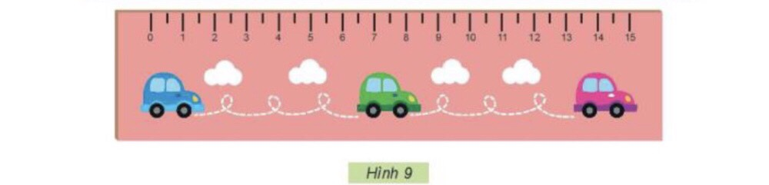
TRANG TRÍ SẢN PHẨM
Vẽ thêm hình để trang trí thước kẻ em vừa làm

Slide 6

Đánh giá – Chia sẻ

Slide 7

Nêu lại các bước làm thước kẻ
Bước 1: Tạo hình của thước
Bước 2: Tạo khung thước
Bước 3: Chia vạch trên thước
Bước 4: Hoàn thiện sản phẩm

Slide 8
Dặn dò
Về nhà làm thước kẻ và trang trí
theo mẫu khác

Slide 9


TẠM BIỆT CÁC EM!

